Slide 1
স্বাগতম

Slide 2
শিক্ষক পরিচিতি
মোঃ গোলাম ফারুক
আই সি টি শিক্ষক
ভবানীপুর মাধ্যমিক বিদ্যালয়
হরিণাকুণ্ডু,ঝিনাইদহ।
মোবাইলঃ ০১৯১৬৫১১৬৯৭

Slide 3
পাঠ পরিচিতি
বিষয়: চারুপাঠ
অধ্যায়-৩
শ্রেণি- ৬ষ্ঠ

Slide 4
শিখনফল
লেখক পরিচিতি বলতে পারবে।
গৃহপালিত প্রাণির উপকারিতা বর্ণনা করতে পারবে।
গৃহপালিত প্রাণির প্রতি মমত্ব বোধের কারণ ব্যাখ্যা করতে পারবে।
গল্পের মূল বক্তব্য বিশ্লেষণ করতে পারবে।

Slide 5
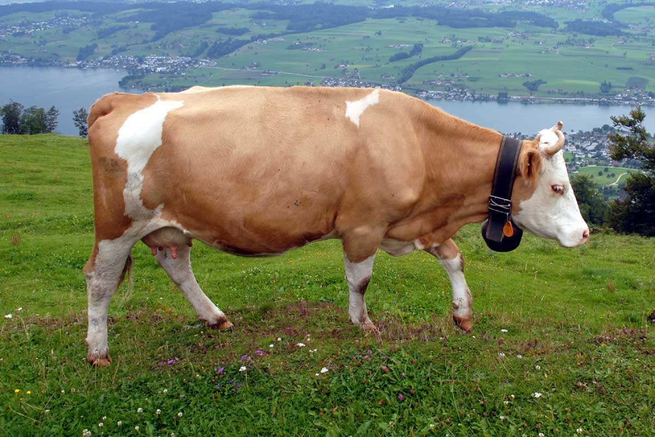
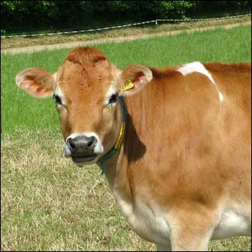
এই প্রাণির নাম কী ?
এরা কি গৃহপালিত পশু ?

Slide 6
তাহলে আজকের পাঠ
লাল গরুটা
---সত্যেন সেন

Slide 7
লেখক পরিচিতি
লেখকের নাম: সত্যেন সেন
জন্ম: ১৯০৭ ঢাকা
গ্রন্থ: পাতাবাহার, আমাদের এই পৃথিবী
পুরস্কার: বাংলা একাডেমী, আদমজী
মৃত্যু: ১৯৮১

Slide 8
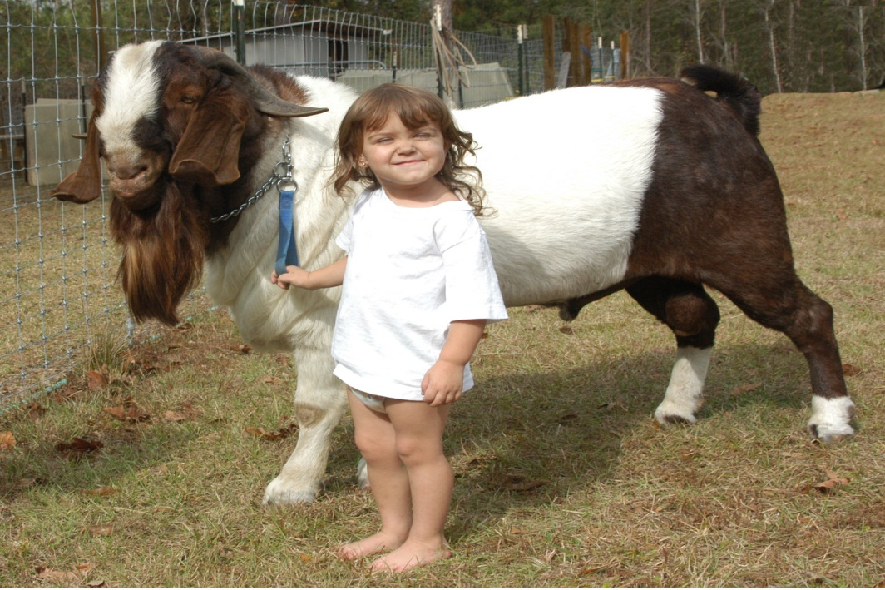
গৃহপালিত প্রাণি

Slide 9
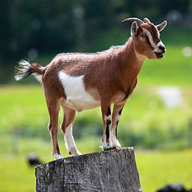
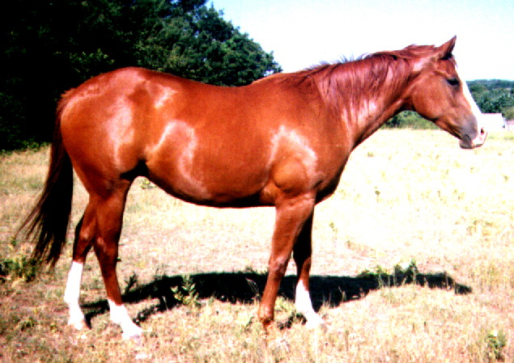
গৃহপালিত প্রাণি

Slide 10
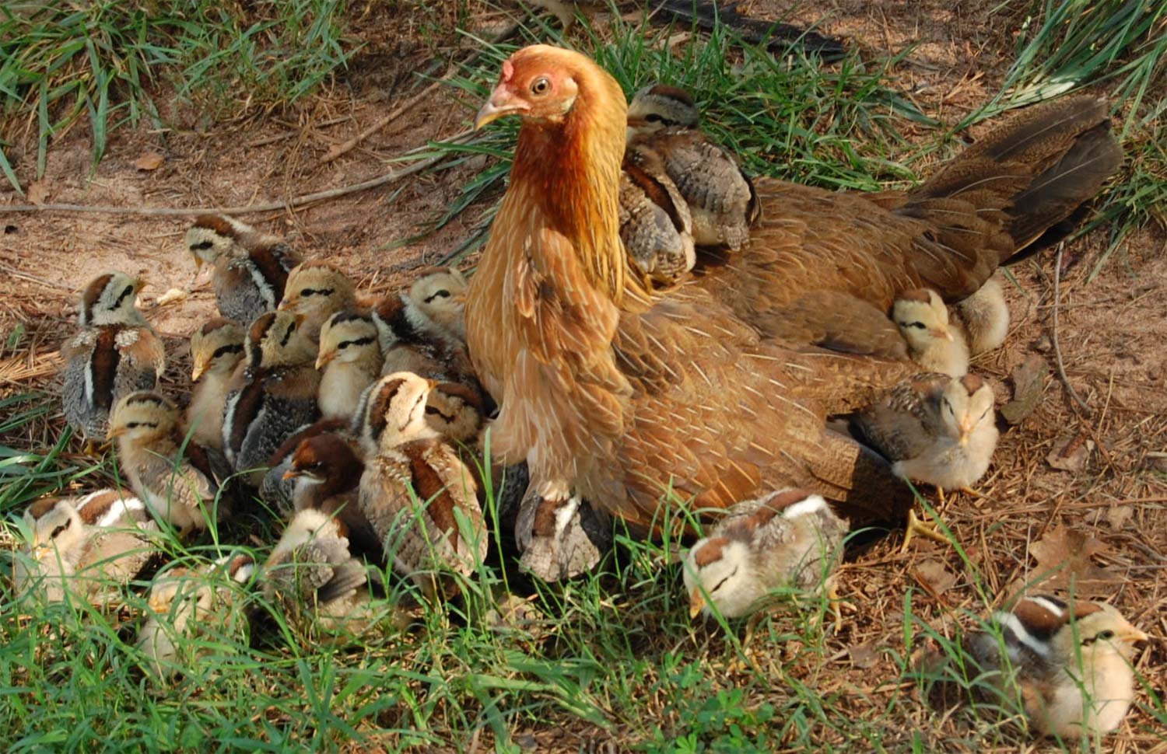
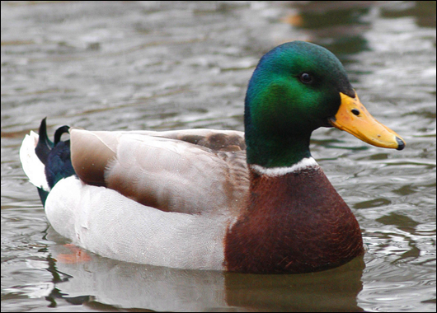
গৃহপালিত প্রাণি

Slide 11
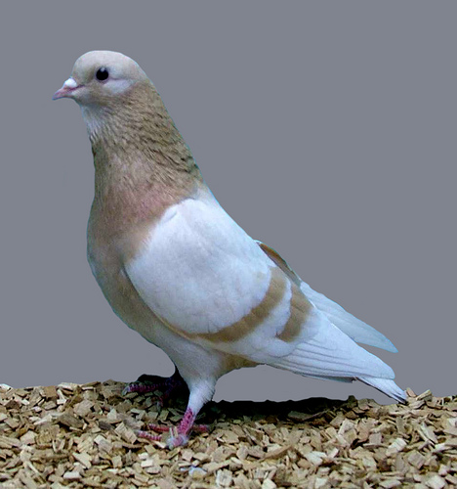
গৃহপালিত প্রাণি

Slide 12
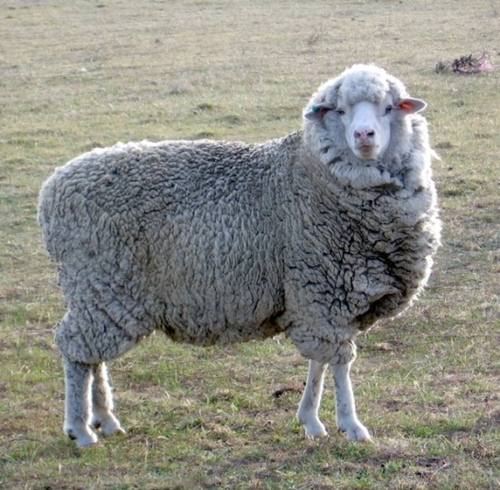
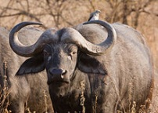
গৃহপালিত প্রাণি

Slide 13
গৃহপালিত প্রাণির উপকারিতা
গরু থেকে আমরা দুধ পায়।
গরু,মহিষ লাঙ্গল ও গাড়ি টানে।
গৃহপালিত প্রাণি থেকে মাংস পাই।
হাঁস, মুরগি থেকে ডিম ও মাংস পাই।
গৃহপালিত প্রাণি থেকে আমরা আর্থিক সহায়তা পাই।

Slide 14
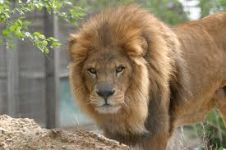
বন্য প্রাণি

Slide 15
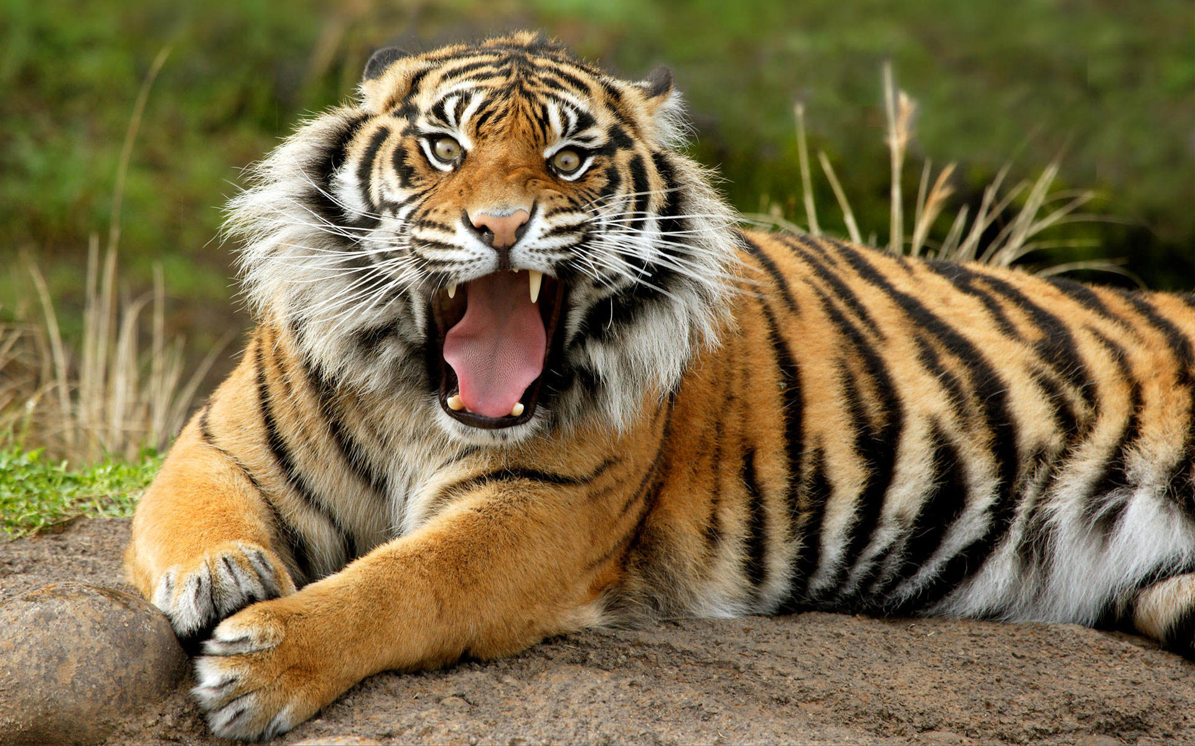
বন্য প্রাণি

Slide 16
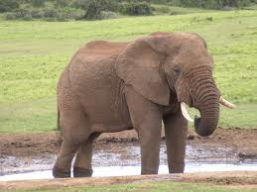
বন্য প্রাণি

Slide 17
বন্য প্রাণির বৈশিষ্ট্য
এরা হিংস্র স্বভাবের।
পশু শিকার করে।
পোষ মানতে চায় না।
বনে বাস করে।

Slide 18
পাঠের মূল বিষয়
বাড়ির কর্তা নিধিরাম। নিধিরামের বউ চাষির ঘরের মেয়ে। তাদের একটি পোষা লাল গরু ছিল। গরুটা তাদের খুব প্রিয় ছিল। এ গল্পে সত্যেন সেন গৃহপালিত প্রাণি ও মানব জীবনের গভীর আত্নীয়তার কথা তুলে ধরেছেন। প্রাণিকুলের প্রতি গভীর মমত্ববোধ সৃষ্টিই এই গল্পের মূল বিষয়।

Slide 19
দলীয় কাজ
গরু আমাদের কী কী উপকারে আসে বর্ণনা কর।
গৃহপালিত প্রাণির প্রতি আমাদের মনোভাব কী হওয়া উচিত ব্যাখ্যা কর।

Slide 20
মূল্যায়ন
নিধিরাম কে ?
নিধিরামের বউ কোন ঘরের মেয়ে ?
গৃহপালিত প্রাণি আমাদের কী কী উপকারে আসে।
গৃহপালিত প্রাণি ও বন্য প্রাণির মধ্যে পার্থক্য ব্যাখ্যা কর।

Slide 21
বাড়ির কাজ
কৃষি পরিবারে গৃহপালিত প্রাণির প্রয়োজনীয়তা আলোচনা কর।

Slide 22
ধন্যবাদ

